Slide 1
大模型训练优化基础
周宇航
南京大学

Slide 2
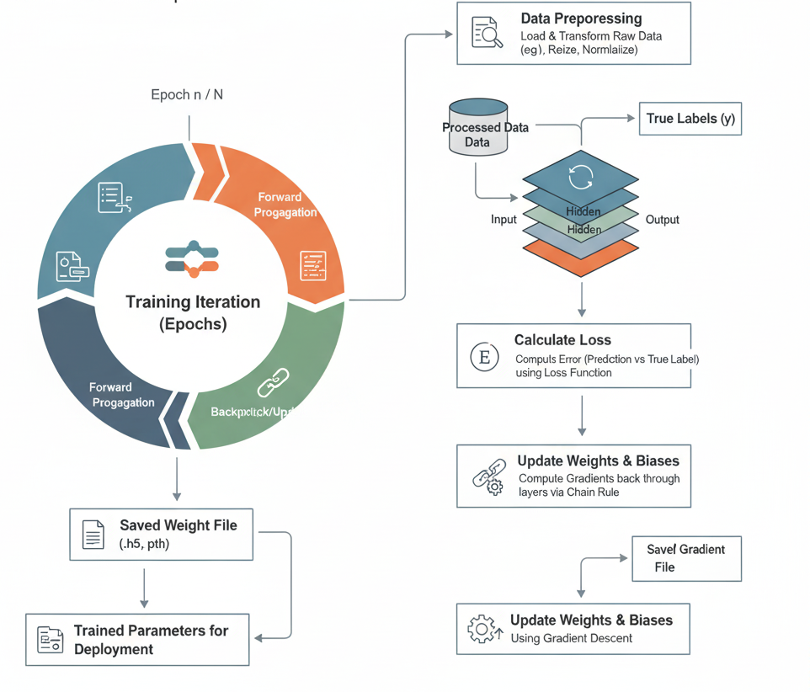
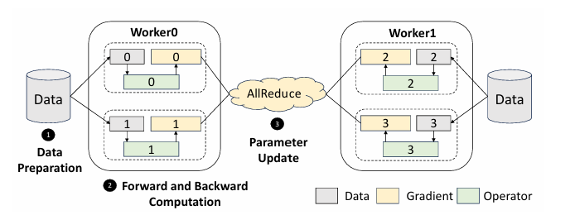
模型训练
2

Slide 3
Question: 大模型训练有哪些方面的性能问题？
3

Slide 4
优化分类
Parallel
I/O
数据/流水线/张量/序列并行
自动并行：Alpa, …
CPU预处理：Pecan, …
Cache策略：UGACHE, …
数据获取：Fastensor, …
Computation
Communication
通算融合：T3, …
显存管理：GMLake, …
编译优化：Cocktailer, …
通信调度：Syndicate, …
拓扑架构：TopoOpt, …
集合通信：TCCL, …
4

Slide 5
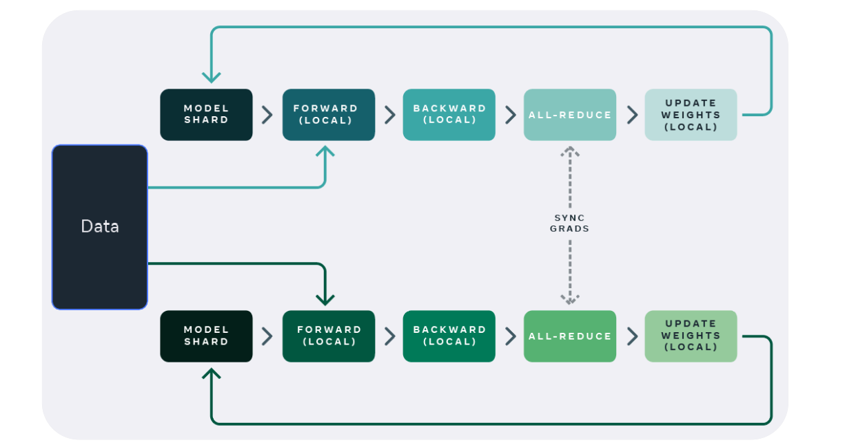
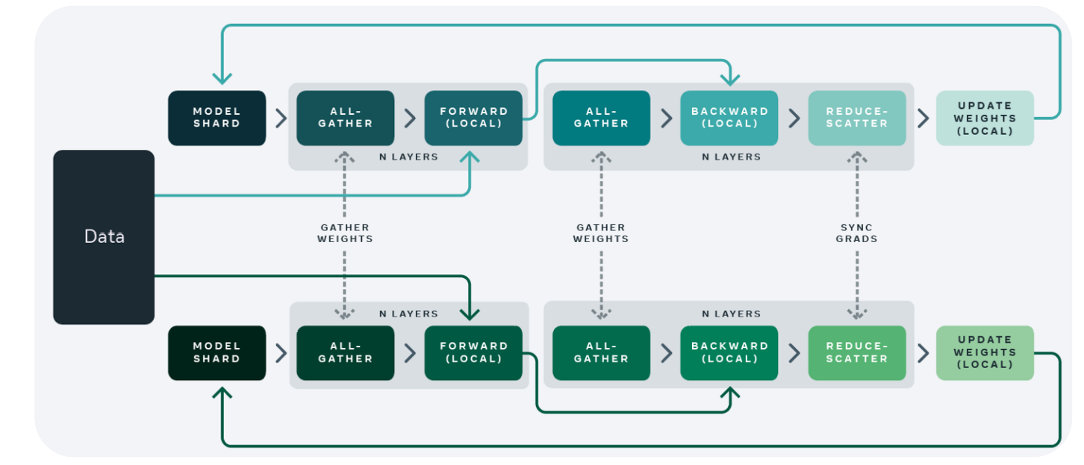
数据并行
数据并行会自动拆分训练数据，并将模型作业发送到多个 GPU。每个模型完成后，数据并行会累积梯度。
FSDP 会将模型的所有参数、梯度和优化器状态分片到多个GPU上，并可以选择将分片后的模型参数卸载到 CPU 上。
Notes:
使用这个图作为outline

Slide 6
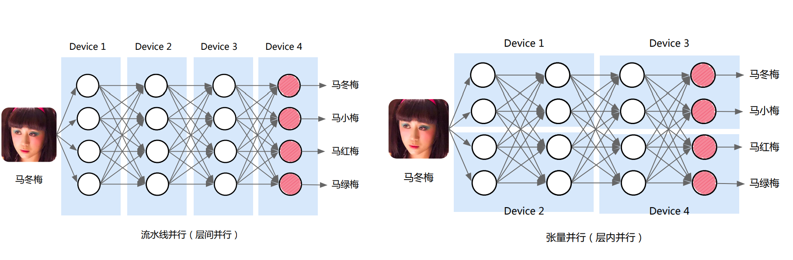
模型并行
流水线并行：按模型layer层切分到不同设备，即层间并行
张量并行：将计算图中的层内的参数切分到不同设备，即层内并行
Notes:
使用这个图作为outline

Slide 7
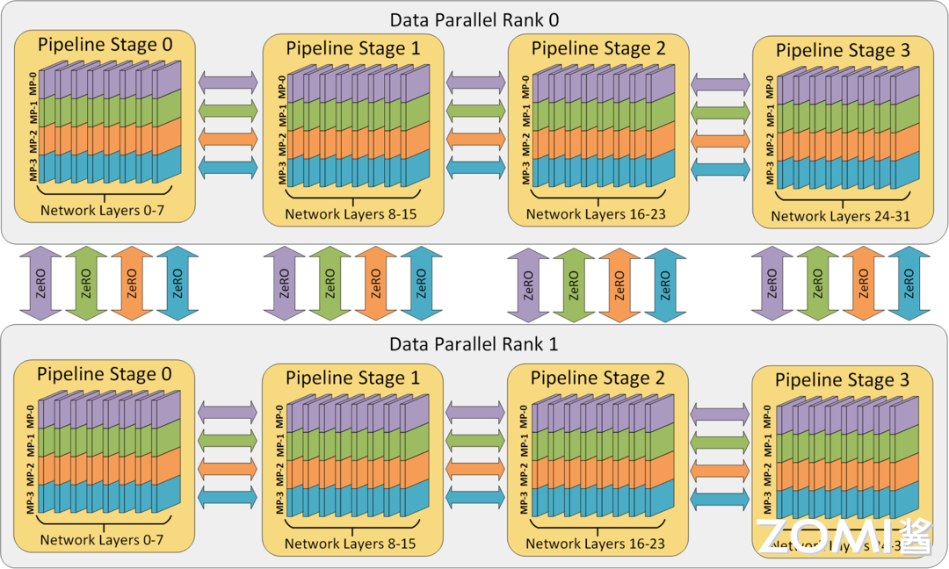
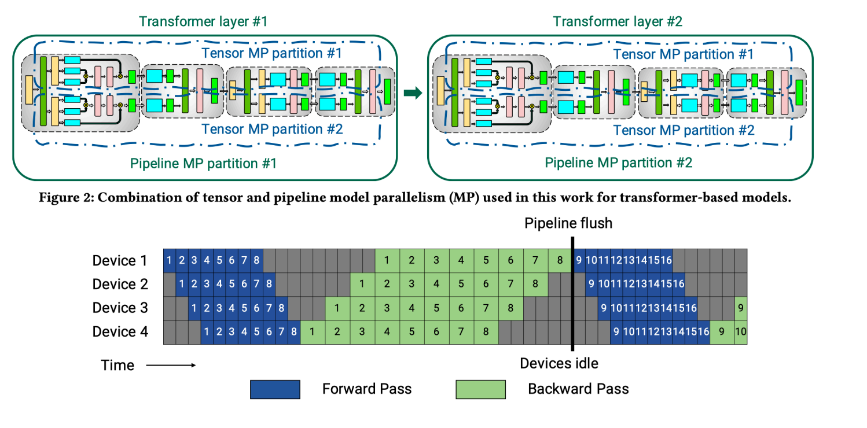
混合并行
DP+PP+TP

Slide 8
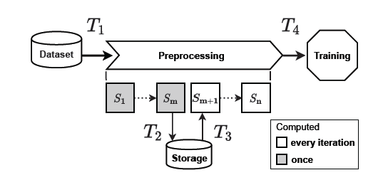
I/O优化
问题来源
随机访存
CPU预处理
多线程并行效率低
解决方案
文件合并、数据压缩
缓存策略
多线程并行
Where Is My Training Bottleneck? Hidden Trade-Offs in Deep Learning Preprocessing Pipelines (SIGMOD 22)

Slide 9
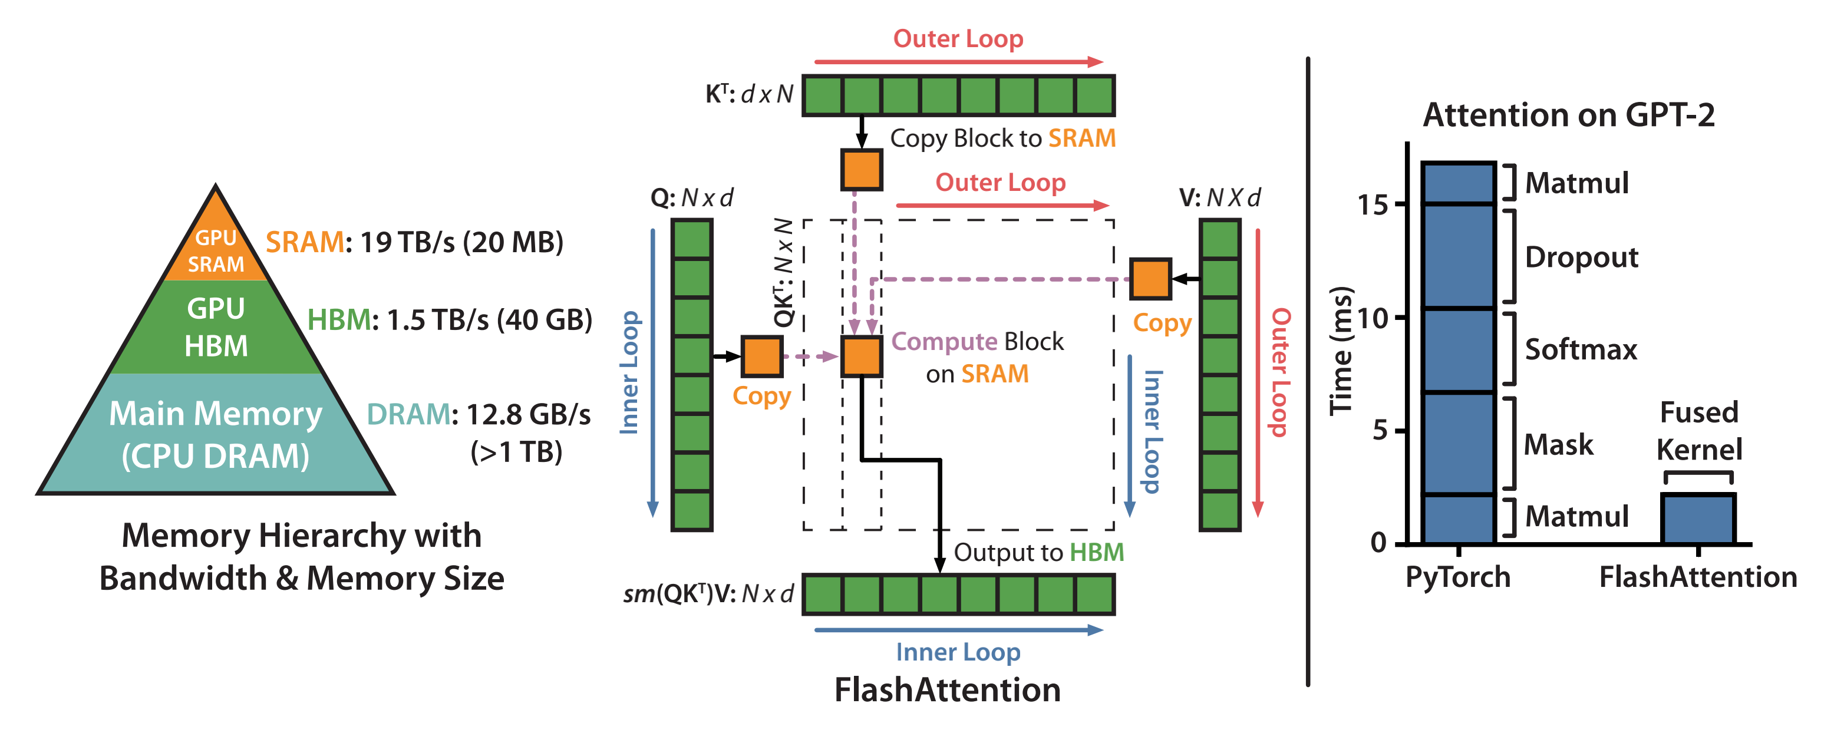
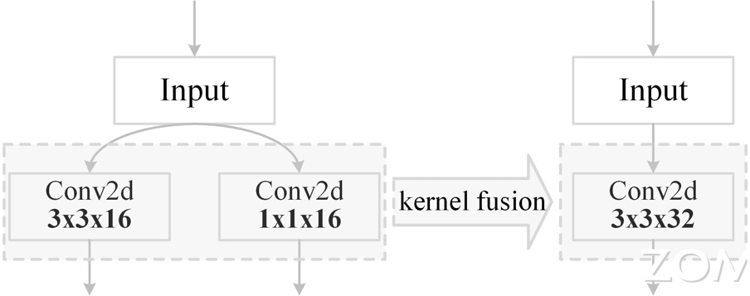
计算优化
Flash Attention
算子融合

Slide 10
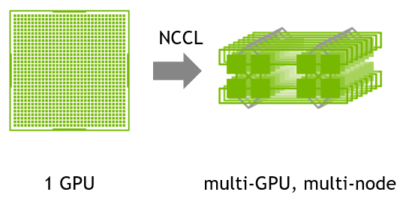
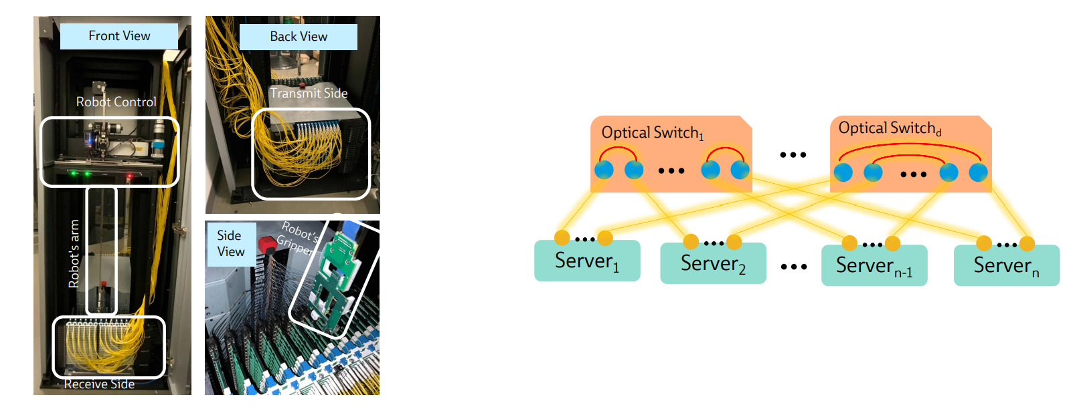
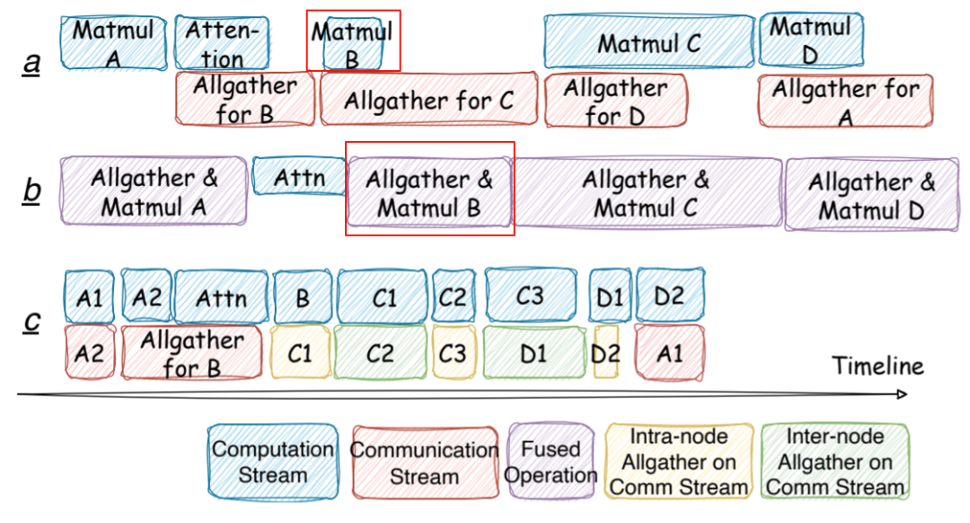
通信优化
NCCL等通信库
通信拓扑
计算通信并行

Slide 11
Thanks!
Q&A

